Slide 1



LYCEE
Le jeu pédago-geek et straté-geek de prévention des usages a risques des nouvelles technologies numériques
Avec le soutien de la Région Bretagne et de l’Agence Régionale de Santé de Bretagne

Slide 2

BUT DU JEU
Pour les GEEKS : Déconnecter tous les NOOBS
Pour les NOOBS : Déconnecter tous les GEEKS
“the mafia game is the game about freedom, freedom from the past (past addictions and connections). The honest player has to become ultimately free to collaborate with free others and ignore arguments of mafia - only then honest players will win”. D. Davidoff

Slide 3
PHASES DE JEU
Connexion : Tout le monde a les yeux ouverts
Déconnexion : Tout le monde a les yeux fermés…Suivez les instructions du meneur de jeu

Slide 4

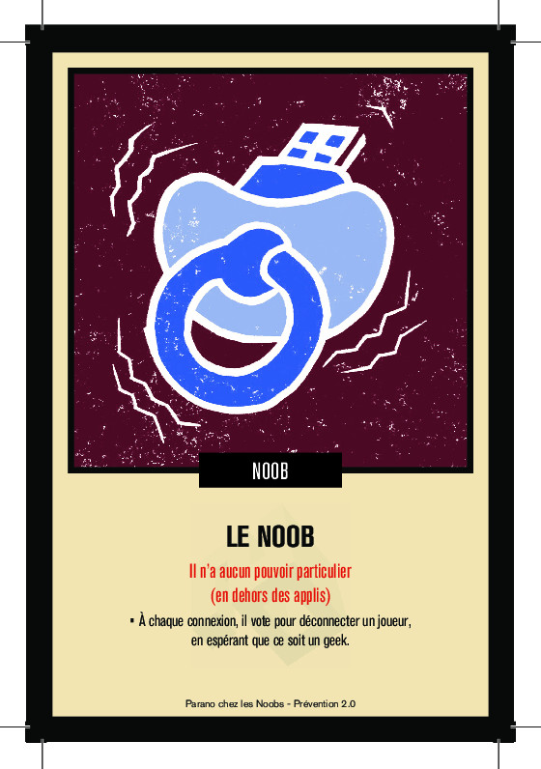
LES NOOBS

Slide 5
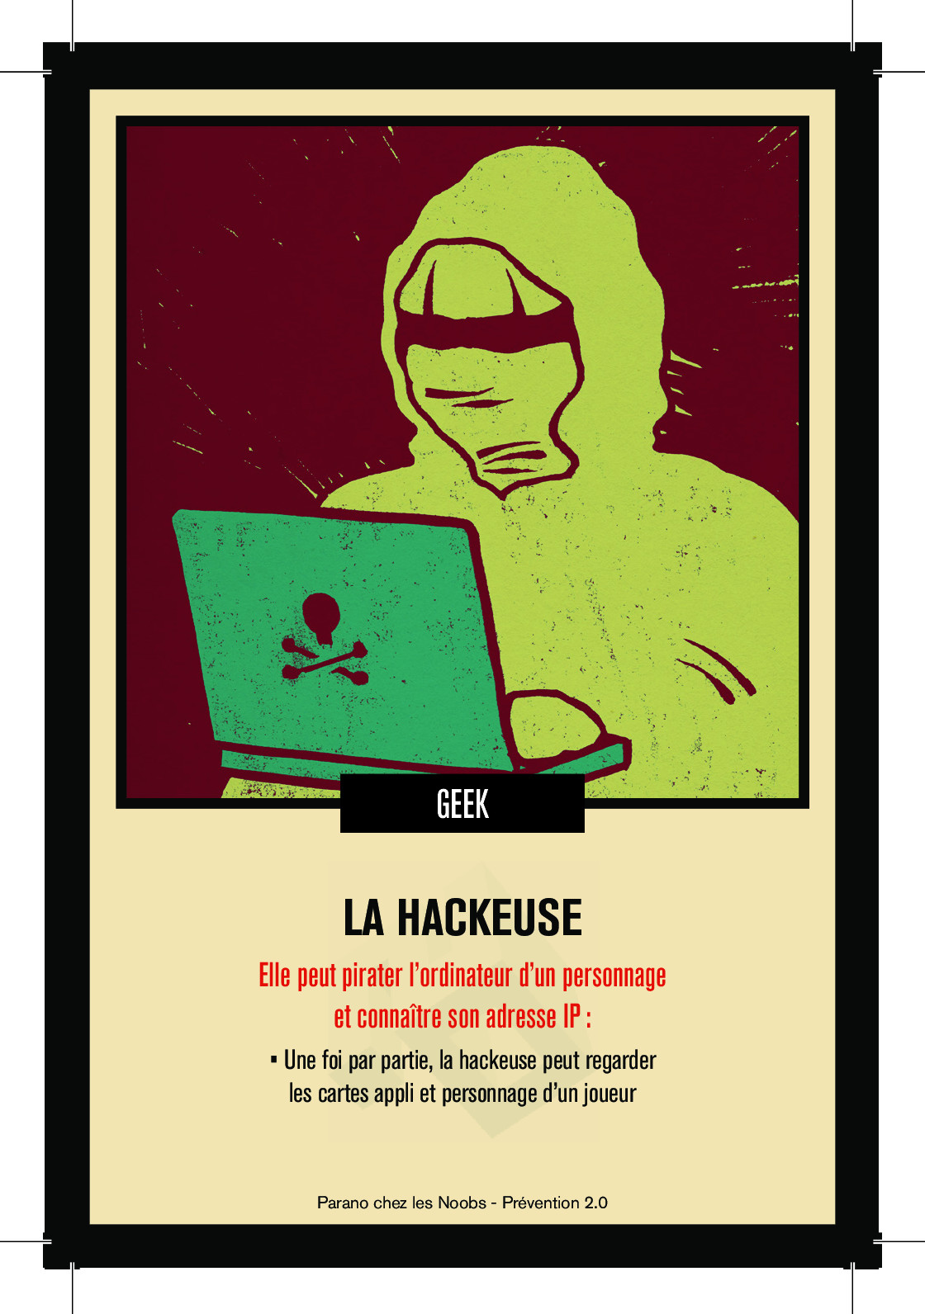

LES GEEKS

Slide 6



LES GEEKS

Slide 7
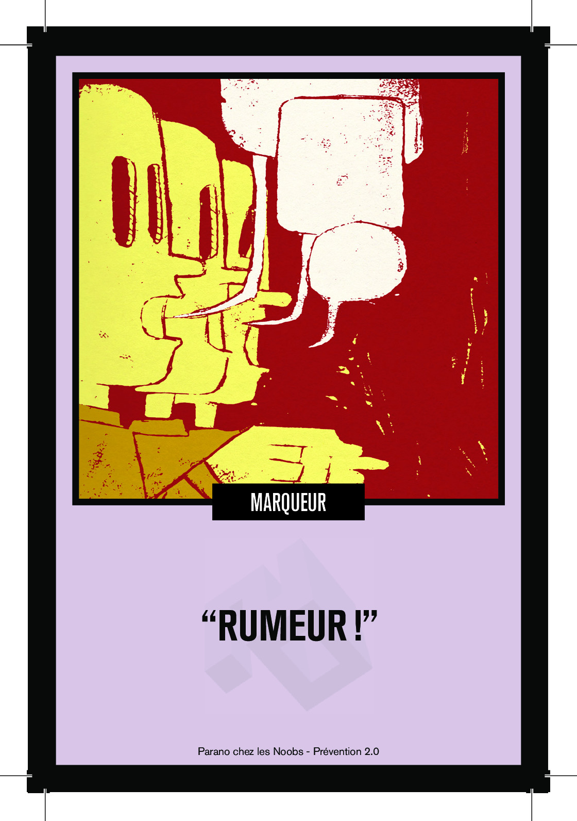
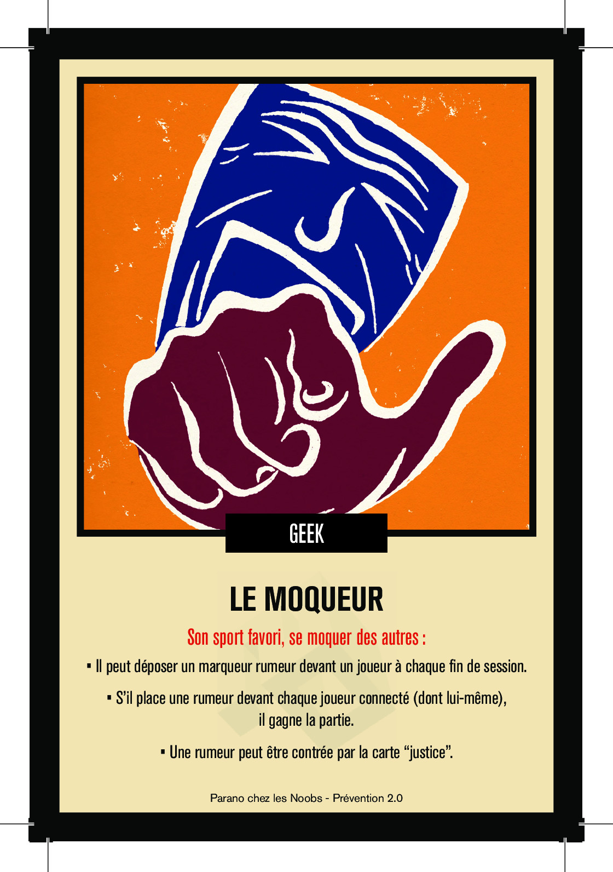
LES GEEKS

Slide 8
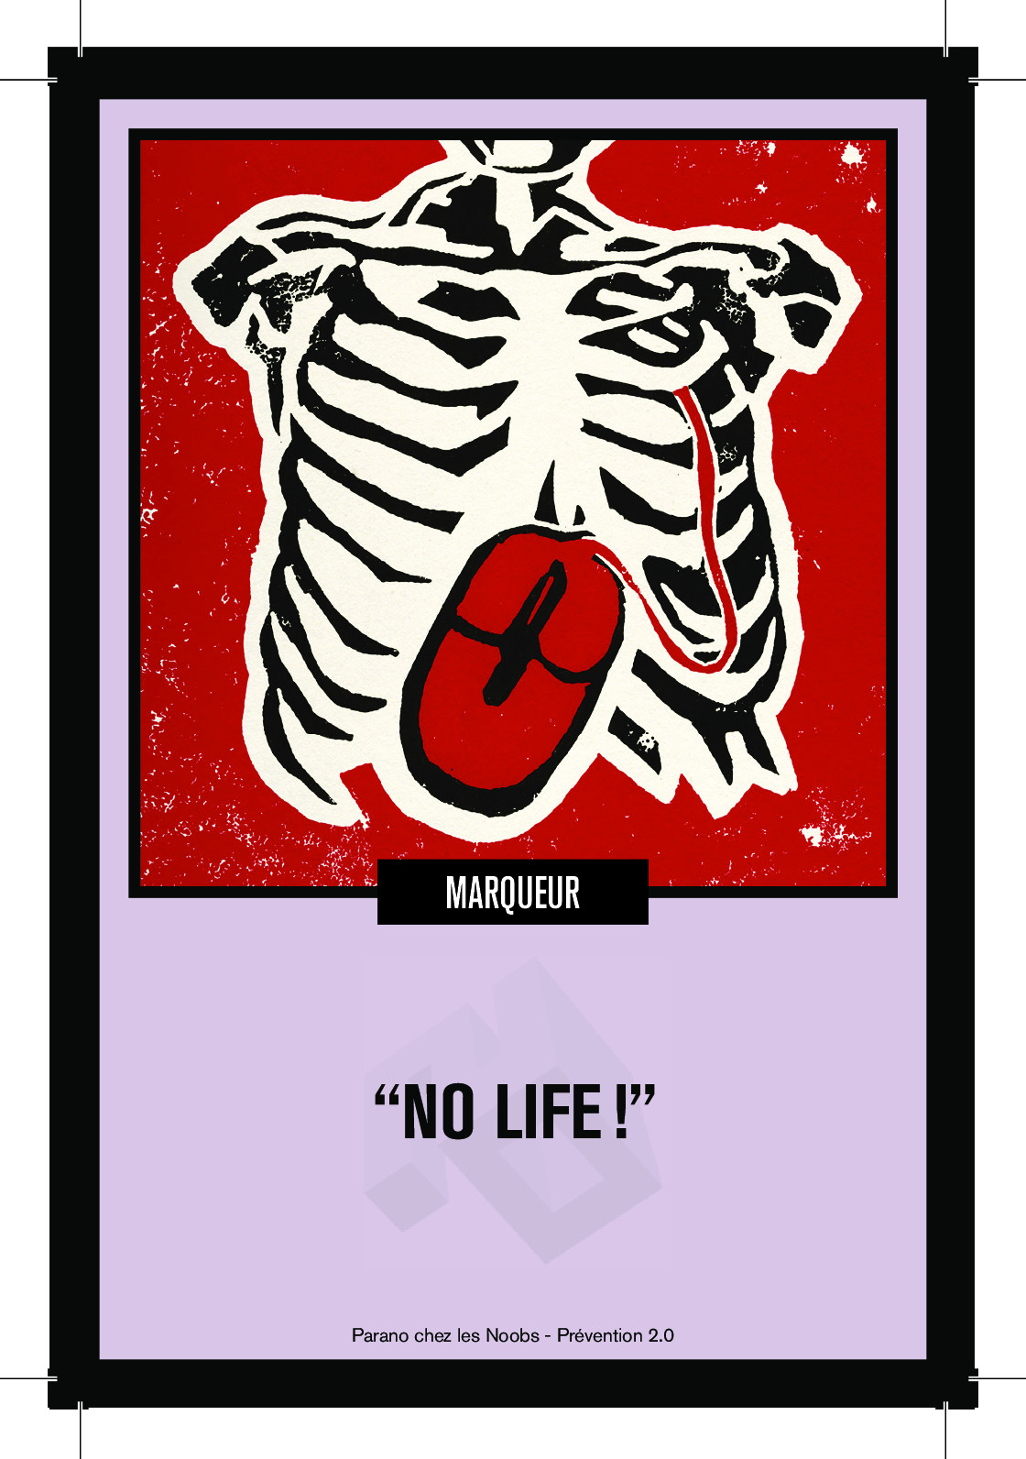

LES GEEKS

Slide 9

La brigade numerique

Slide 10


LES APPLIS A UTILISER LES YEUX OUVERTS

Slide 11

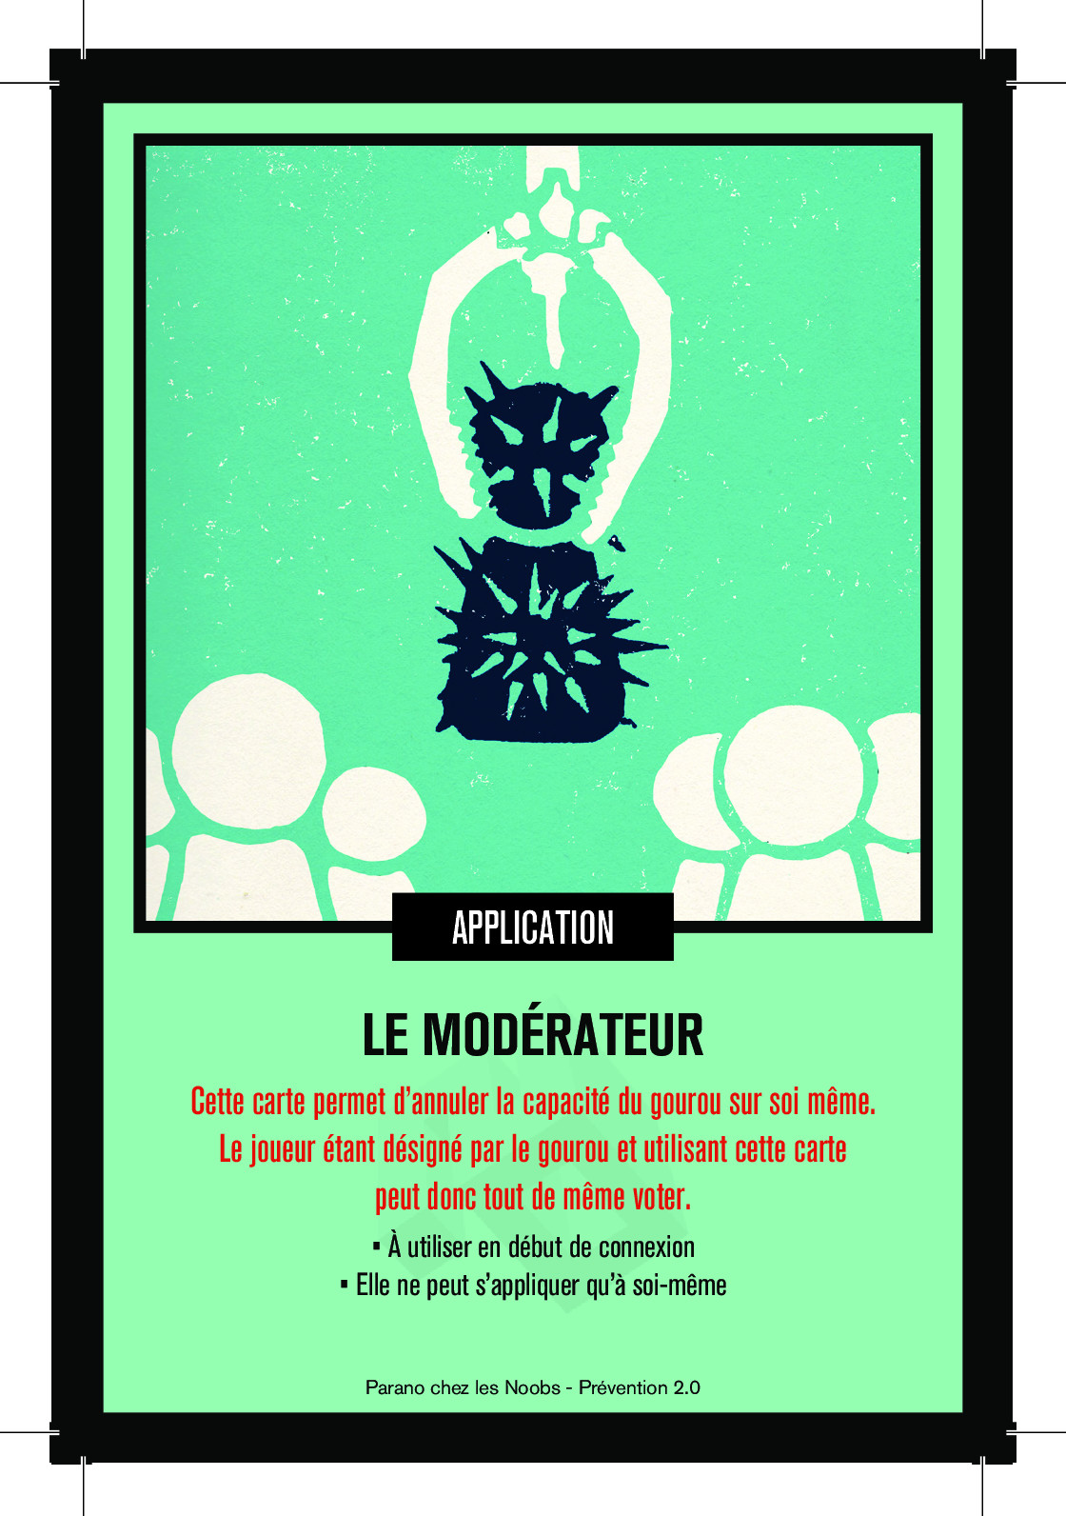
LES APPLIS A UTILISER LES YEUX OUVERTS

Slide 12
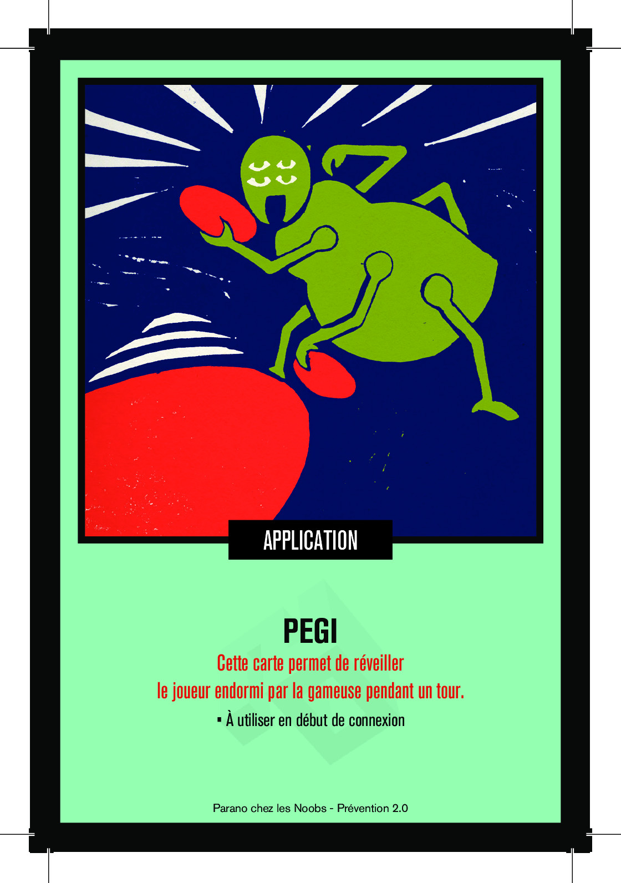
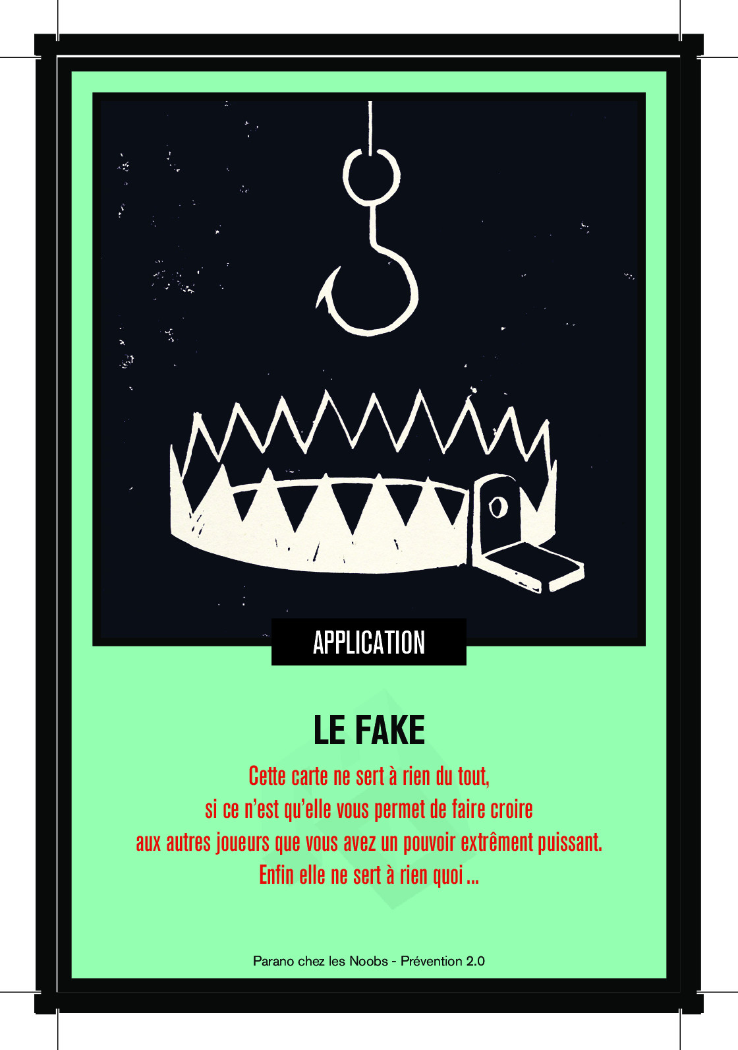
LES APPLIS A UTILISER LES YEUX OUVERTS (ou pas)

Slide 13

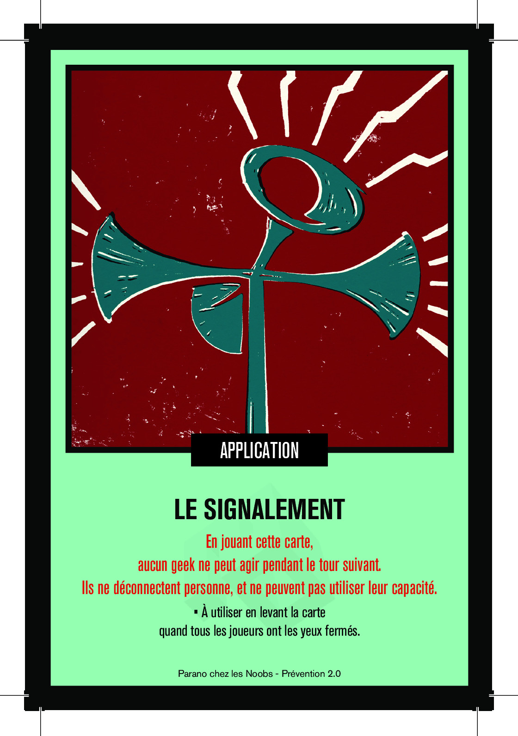
LES APPLIS A UTILISER LES YEUX FERMES

Slide 14
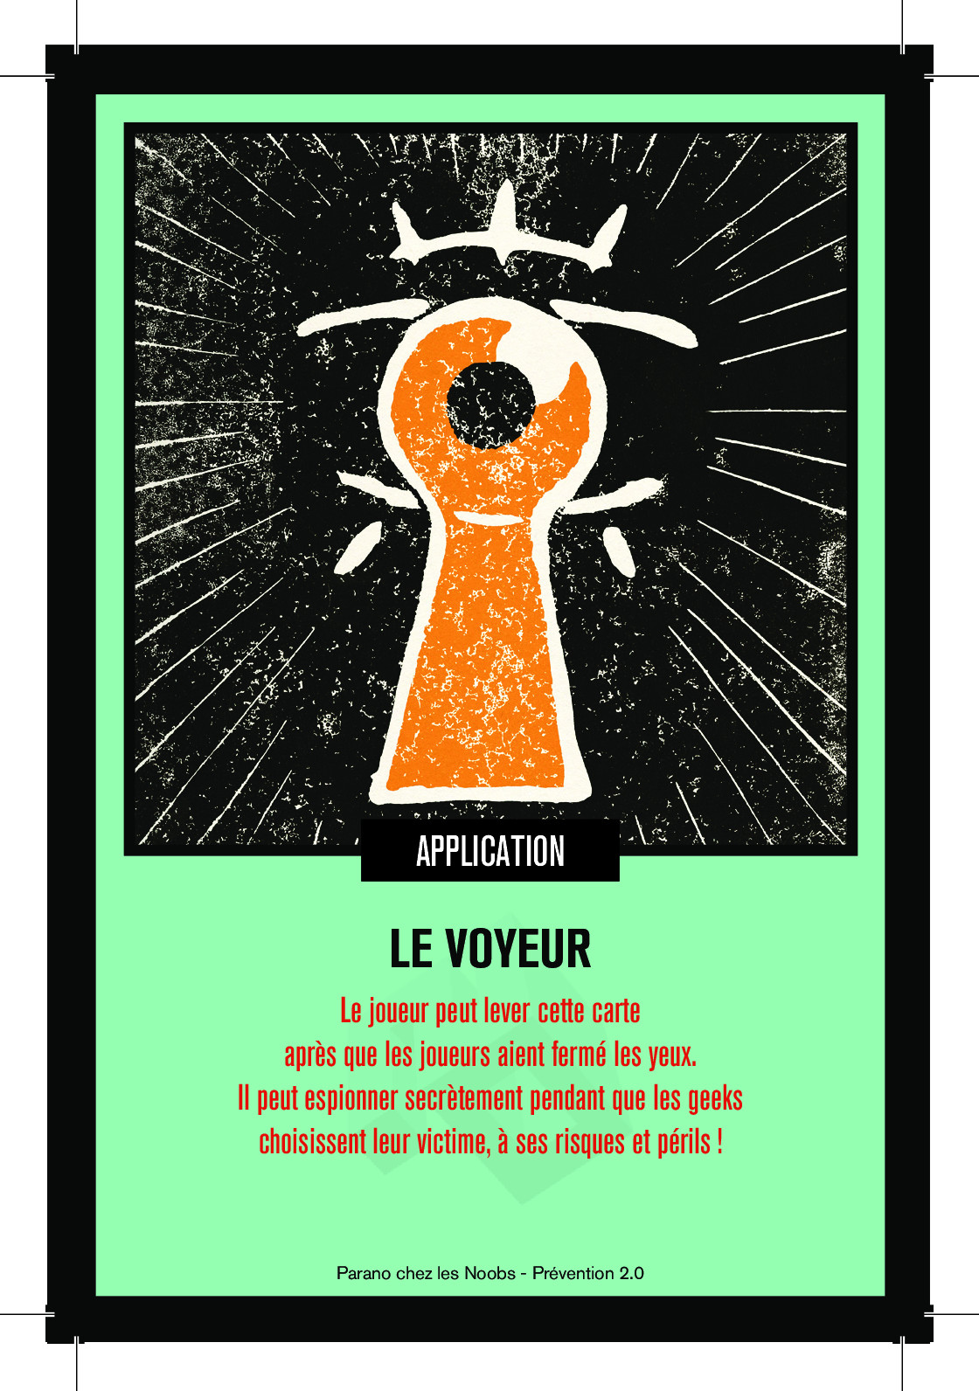
LES APPLIS A UTILISER LES YEUX FERMES

Slide 15
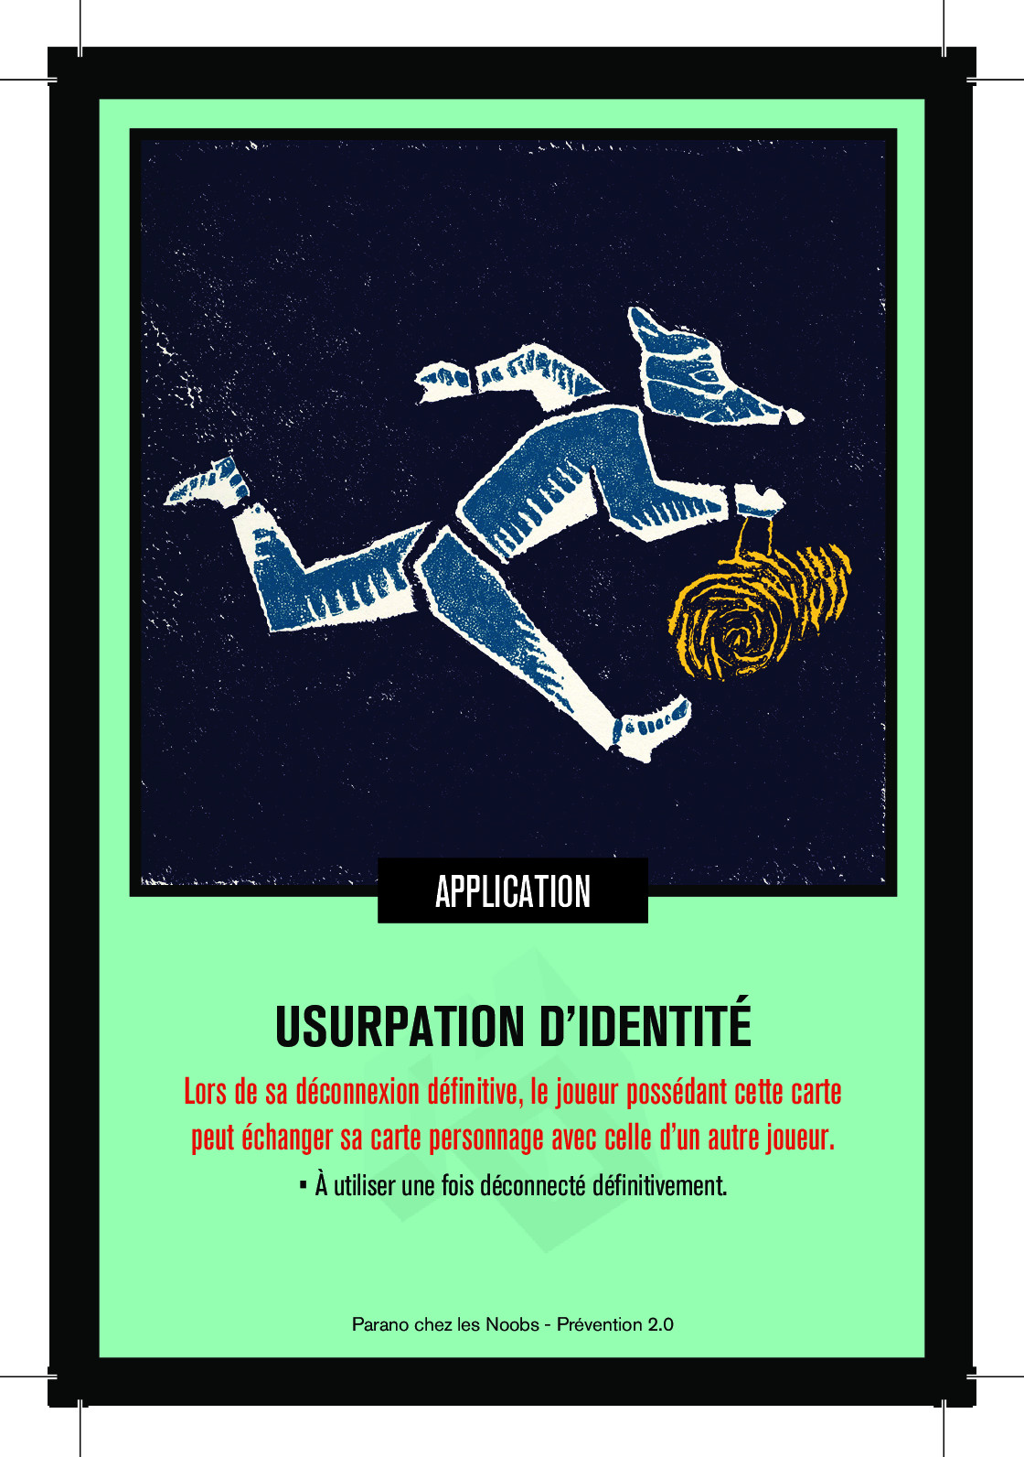

L’APPLI A JOUER UNE FOIS ELIMINE

Slide 16
FIN DU JEU
La partie est terminée :
Lorsqu’il ne reste que des geeks
Lorsqu’il ne reste que des noobs
Lorsqu’il reste un noob et un geek en phase de connexion (le geek gagne)
Lorsque le moqueur a placé un jeton « rumeur » devant chaque joueur connecté

Slide 17
CONSEILS DE JEU
- La triche gâche tout le jeu
- Mémorisez bien vos cartes
- Placez vos cartes en bout de table et n’y touchez plus
- Geeks et anonymous, restez silencieux quand vous désignez vos victimes
- Noobs, ne faites confiance à personne…

Slide 18
LISTe DES THEMES
Violence dans les média
Jeux vidéo
Smartphones / téléphones
Réseaux sociaux
Respect de l’autre
Sommeil et écrans
Rapport garçons filles
Piratage
Vie publique / privée
Cyber-harcèlement
Usurpation d’identité
Rencontres réelles
Pornographie

Slide 19
Enfer et damnation…
KARLA a été éliminé(e).
Condamné(e) au silence, vous décidez de :
Vous inscrire dans un club de scrabble
De lire des livres et de devenir plus cultivé(e)
D’apprendre à faire du feu pour survivre dans le prochain Koh Lanta
Faire du sport
Apprendre à tricoter avec votre grand-mère
Manger des chips devant une série nulle
Apprendre le piratage informatique pour vous venger des geeks
Construire une Tour Eiffel en allumettes
Réfléchir au concept de pensée complexe

Slide 20
JEUX VIDEO ET USAGES EXCESSIFS
35 ans
(âge moyen du joueur de jeu vidéo en France)
Pourquoi les héroïnes de jeux vidéo sont-elles si rares ?
Quelques conseils :
- Limiter le temps passé à jouer dans la journée pour favoriser l’acquisition d’autres compétences
- Eviter les jeux vidéo le matin avant les cours, le soir avant les devoirs et juste avant de se coucher. Ils demandent de la concentration et stimulent.
- Les bons souvenirs que l’on garde toute sa vie ont rarement lieu sur un écran
- Varier les types de jeux est important pour développer plusieurs compétences tout en jouant
- Jouer aux jeux de son âge et faire attention à ce que voient nos petits frères et sœurs

Slide 21
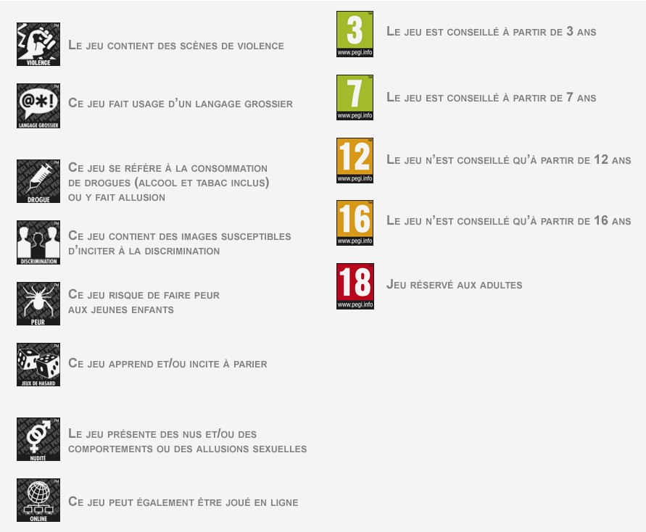

Slide 22
Respect de l’autre
Pourquoi fait-on preuve de moins de respect quand on s’adresse à quelqu’un via un écran ?
Quelques conseils :
Veiller à bien choisir ses mots et à utiliser des émoticônes pour exprimer ses émotions, afin de ne pas blesser l’autre
Toujours se demander si on dirait la même chose en face à face
Internet est un espace que l’on construit, nous sommes donc responsables de ce qui s’y passe et avons les moyens de le faire évoluer
Insultes, moqueries, réagissons ensemble
Les différences sont à envisager comme une opportunité de découvertes

Slide 23
Rapports filles garcons
Les filles sont-elles plus souvent harcelées en ligne que les garçons ?
Pourquoi ?
Quelques conseils :
Méfiez-vous des images et vidéos que vous transmettez à vos (petit(e)s) ami(e)s. La confiance peut vite être trahie…
Les discussions individuelles sur Internet permettent d’échapper aux effets de groupe.
Avant de rencontrer un(e) inconnu(e) en réel, prenez des précautions.
Les filles, en cas de sexisme, ne laissez rien passer et faites équipe !!

Slide 24
CYBER-HARCELEMENT
N° 30 20
(Numéro de « non au harcèlement »)
Quel est l’outil numérique le plus utilisé par les harceleurs ?
Quelques conseils :
  De petites moqueries, répétées, peuvent avoir des conséquences sérieuses et longues
  Si vous êtes harcelé(e) :
Parlez en à vos parents et à l’école
Ne répondez pas au harceleur
Emmagasinez des preuves (copies d’écrans)
Bloquez la personne (changer de numéro, le mettre en indésirable….)
N’essayez-pas de vous venger
Si vous vous sentez mal, adressez-vous à un spécialiste (psychologue)

Slide 25
CYBER-HARCELEMENT
Témoins
Harcelé(s)
Harceleur(s)
Si vous êtes témoin, agissez !

Slide 26
VIE PUBLIQUE / VIE Privée
45000 euros
(amende maximale pour l’utilisation illégale d’une image)
Qu’est-ce que le droit à l’oubli ?
Quelques conseils :
Ne jamais publier d’image ou de vidéo sans l’autorisation de la personne (ou parent si mineur) -> Délit
Ne jamais diffuser d’images compromettantes de soi, même si on a confiance en l’autre
Ne jamais diffuser d’informations personnelles sur les réseaux sociaux (téléphones, adresse…)
Internet est un espace public, aucun logiciel, site ou appli n’est à l’abri d’un bug

Slide 27
LES réseaux sociaux
1,712 Milliards
(nombre d’inscrits à Facebook)
Pourquoi les réseaux sociaux basés sur les images rencontrent-ils un succès important aujourd’hui ?
Quelques conseils :
Vérifier régulièrement ses paramètres de confidentialité
Pas d’insultes, de moqueries, de groupes de haine… pensez aux conséquences
Plus on publie d’images de soi et plus on passe de temps sur les réseaux sociaux, plus on a de risque de subir du harcèlement
Pas de photos compromettantes de soi ou des autres, elles s’effacent difficilement
Vérifier les informations avant de les faire circuler, beaucoup de rumeurs et fausses vérités circulent sur le web

Slide 28
SMARTPHONES ET PORTABLES
11 ans
(âge moyen d’acquisition du premier mobile)
Pourquoi est-ce si compliqué d’être privé de son téléphone ?
Quelques conseils :
Eteindre son téléphone la nuit ou le mettre en mode « avion » pour limiter les ondes et les sollicitations
Installer un antivirus sur son téléphone
Réfléchir à cette notion d’urgence, souvent inculquée par les parents
Pour les discussions longues, utiliser un kit main libres
Utiliser son téléphone en respectant les autres (salle d’attente, transports…)
Pour préserver sa liberté, pensez à désactiver la géolocalisation quand vous n’en avez pas besoin
Se méfier des pratiques commerciales existantes sur les applis et jeux gratuits

Slide 29
Piratage
95 000
(nombre de virus malveillants recensés en 2011)
Comment se protéger du piratage ?
Quelques conseils :
Déconnectez-vous des réseaux sociaux, sites, jeux, applis quand vous quittez l’écran
Ne cliquez pas sur des liens de mails dont vous ne connaissez pas l’expéditeur
Ne donnez jamais de coordonnées (notamment bancaires) sur des espaces non sécurisés
Vos mots de passe doivent être complexes, changez les souvent, n’utilisez pas le même mot de passe pour tout
Il existe des antivirus très fiables et gratuits (mais attention à leur durée de validité et mettez le à jour)
Le téléchargement illégal est souvent sources de virus et de spams

Slide 30
Usurpation d’identité
6 %
Des enfants français ont eu leur mot de passe utilisé par un inconnu
Qu’est-ce que le phishing ?
Quelques conseils :
Ne jamais donner son mot de passe
Se déconnecter des sites en les quittant
Se méfier des enregistreurs de mot de passe pour se connecter plus rapidement
Se méfier en cas de demande inhabituelle d’un ami via mail, message…
Les entreprises ne demandent jamais de coordonnées personnelles ou bancaires par mail

Slide 31
PORNOGRAPHIE
80 %
des garçons entre 14 et 18 ans et 45 % des filles du même âge déclarent avoir vu au moins une fois un film X durant l'année passée.
Pourquoi les garçons regardent-ils plus de porno que les filles ?
Quelques conseils :
Les sites à caractères pornographiques sont susceptibles de vous envahir de spam suite à une connexion
Rappelez-vous que l’acte sexuel représenté dans les films pornographiques n’est en aucun cas la réalité
Les films et sites pornographiques sont interdits aux mineurs
Liberté des actrices ? Participation à une sorte d’esclavagisme moderne ?

Slide 32
RENCONTRES REELLES
29 %
des jeunes de 13 à 18 ans ont reçus des propositions sexuelles sur Internet
Que faire avant de rencontrer quelqu’un que je n’ai jamais vu ?
Quelques conseils :
Ne jamais répondre à une invitation de quelqu'un que vous connaissez pas du tout, si ce n’est pas souhaité
Si malgré tout, vous souhaitez rencontrer physiquement l'une vos connaissances numériques, faîtes vous accompagner et proposez un rendez-vous dans un lieu public. Sinon, prévenez toujours quelqu’un

Slide 33
Violence dans les média
8000
Nombre moyen de meurtres vus sur les médias par les enfants américains de 10 à 11 ans !
Que peut entraîner une exposition précoce à la violence ?
Quelques conseils :
La banalisation de la violence entraine une moindre réaction à celle-ci
Important de discuter de ce qui nous a choqué
Lorsque vous jouez à un jeu pour adultes, faîtes attention, si vous en avez, que vos petits frères et sœurs ou vos enfants ne soient pas à proximité.

Slide 34
LE SOMMEIL et les écrans
1h30
Temps de sommeil journalier gagné si pas d’écran avant de se coucher
Quelles sont les fonctions du sommeil ?
Quelques conseils :
Limiter les écrans dans la journée
Ne pas regarder d’écran une heure avant de se coucher
Se coucher quand notre corps nous signale qu’on est fatigué
Limiter les tablettes et téléphones (écrans à LED) le soir
Lunettes « anti » lumière bleue et filtres d’écrans existent

Slide 35
RUMEURS
11 : collectionne les rouleaux de papier toilette (vides)
12 : a enlevé les petites roues de son vélo il y a deux mois
13 : est toujours actif et a sa carte de membre du fan club de Dora l’exploratrice
14 : mange les pistaches sans enlever la coque
15 : mange ses crottes de nez

Slide 36
RUMEURS
21 : a pleuré quand il s’est coupé la main avec du papier
22 : pense qu’une boite de nuit est une petite boite qu’on ouvre seulement la nuit
23 : pense que les pokemon existent vraiment
24 : est fan des nains de jardins et en possède 150
25 : aime manger des tartines de pâté – confiture

Slide 37
RUMEURS
31 : a un poster de T’choupi dans sa chambre
32 : enfile son tutu dès qu’il rentre chez lui après l’école
33 : ne loupe pas un épisode de la petite maison dans la prairie
34 : Pense encore qu’il pourra devenir un super-héros un jour
35 : a une peur panique des télétubbies

Slide 38
RUMEURS
41 : est inscrit à un club de pâte à sel
42 : son pseudo internet est bisoubisou56
43 : pense que François Hollande vit aux Pays-Bas
44 : croît encore au Père Noel
45 : pense que Shakespeare est un jeu d’échecs en ligne

Slide 39
RUMEURS
51 : dort sous une couette imprimée avec des petits poney
52 : Dit encore « pestacle » au lieu de « spectacle », mais sans faire exprès
53 : N’a pas compris le scénario du film « titanic »
54 : Pense qu’un cerveau est le petit du cerf
55 : A pleuré devant Bambi la semaine dernière

Slide 40

Auteurs : Guillaume JEGOUSSE et Laurent POMMEREUIL
Illustrations : Eklektik creations et les élèves de terminales 2012/2013 et 2013/2014, section communication et arts graphiques du lycée des métiers d’arts
Bertrand Duguesclin à Brech (56)
Conception graphique, webdesign : Eklektik creation
Edition : IOV Communication
http://www.douarnevez.com/paranochezlesnoobs

